Slide 1
Penambahan Fitur Darurat Bencana & Pengaduan Kekerasan Seksual di UNTIRTA Superapps

Slide 2
Mentor : Dhafin Rizki Aulia
Asisten Mentor : Farhan Fawwaz A
Anggota:
Rishfan(ketua) 6. Ananta
Rafli 7. Faizar
Yola 8. Rama
Nadira 9. Haekal
Arya 10.Fikri

Slide 3
Latar Belakang Fitur Tombol Darurat
Bencana alam dan situasi darurat bisa terjadi kapan saja dan di mana saja, tanpa memandang usia, gender, atau latar belakang individu. Di butuhkan solusi supaya informasi bencana alam dapat tersebar luas secara cepat dan tepat.

Slide 4
Latar Belakang Fitur Pengaduan Pelecehan Seksual
Kekerasan seksual merupakan masalah serius global yang terus berlanjut. Dengan penambahan fitur "Pengaduan kekerasan seksual" pada aplikasi UNTIRTA SuperApps bisa menjadi langkah inovatif untuk mencegah dan mengatasi kasus kekerasan seksual di lingkungan kampus.

Slide 5
Apa itu UNTIRTA SUPERAPPS?

Slide 6
Apa itu UNTIRTA SUPERAPPS?
UNTIRTA SUPERAPPS adalah aplikasi elektronik, E-ktm, dan marketplace untirta yang berfungsi untuk memudahkan mahasiswa dalam mengurus beberapa urusan kampus secara online.
Dengan adanya penambahan fitur ini, di harapkan dapat membantu dalam penanganan bencana alam, keadaan darurat, ataupun pelecehan seksual yang terjadi di UNTIRTA

Slide 7
Tujuan penambahan fitur tombol darurat bencana
01
02
03
Memberikan akses yang mudah dan cepat kepada layanan darurat
Mempercepat proses evakuasi dengan berbagi lokasi
Mengurangi jumlah korban dan kerugian ekonomi

Slide 8
Tujuan penambahan fitur Pengaduan kekerasan seksual
01
02
03
Mempermudah akses pengaduan kekerasan seksual
Memberitahu gejala, masalah, dan cara mencegah kekerasan seksual
Menjaga privasi korban dengan cara melayani secara anonim

Slide 9
01
Cara Kerja Fitur Tombol Darurat Pada Aplikasi

Slide 10
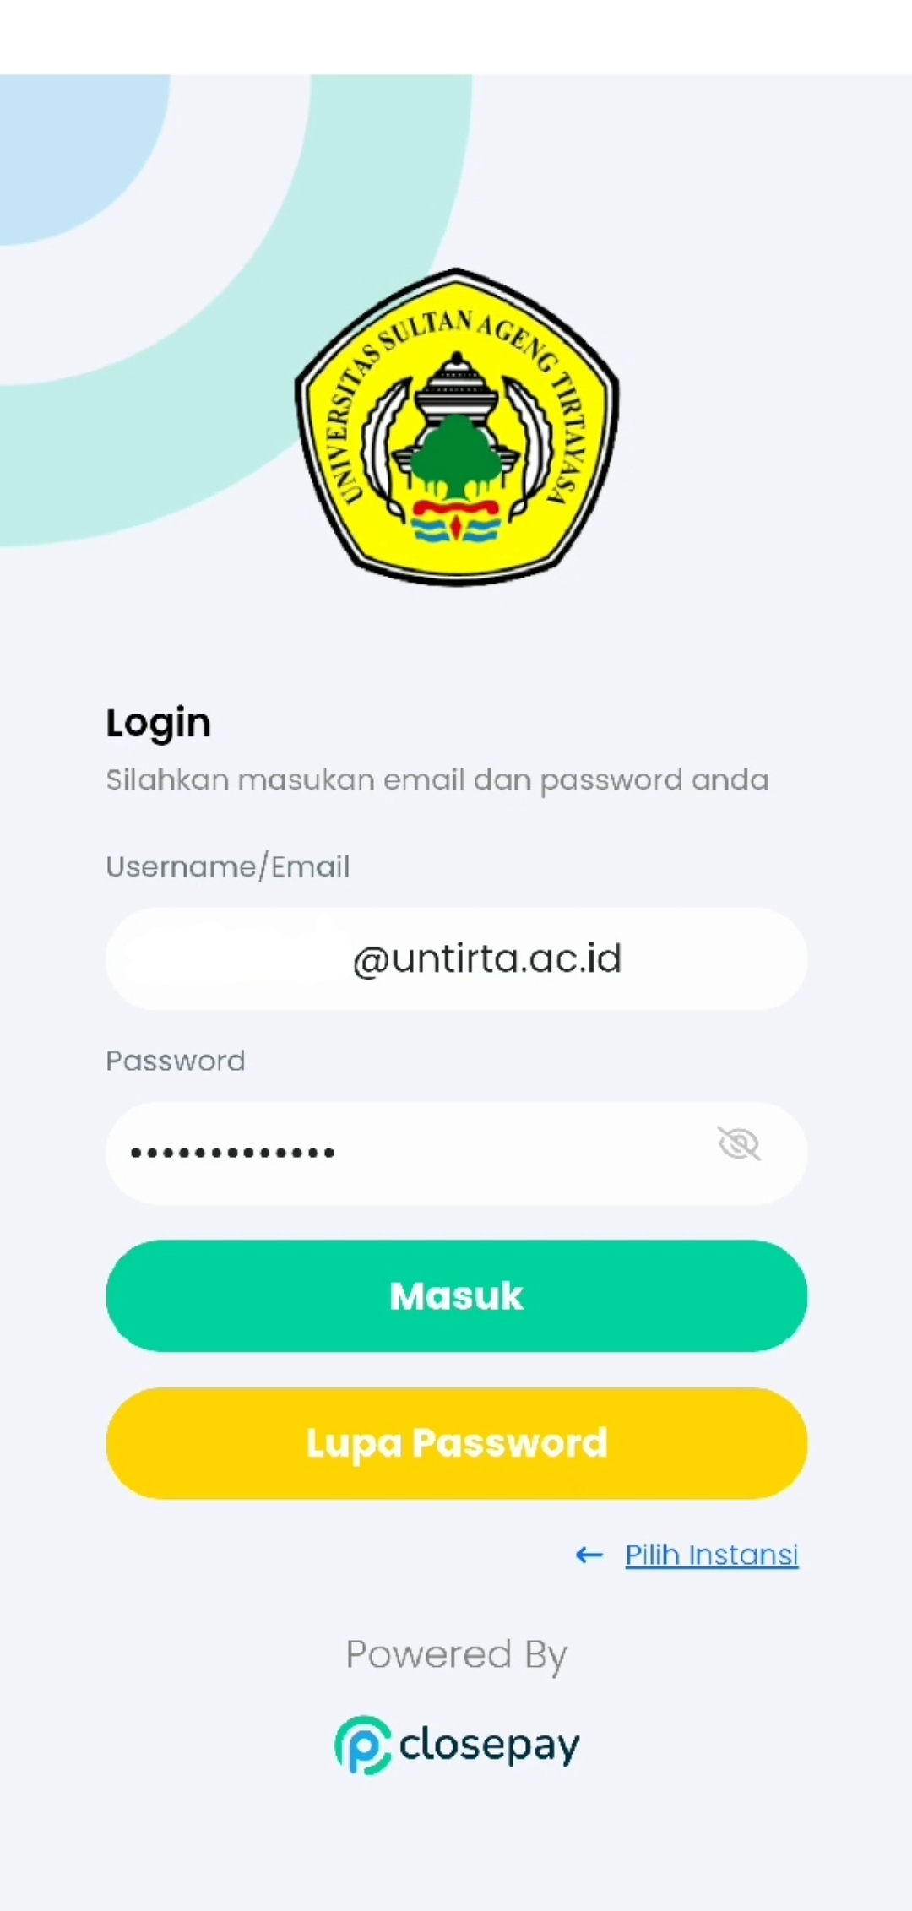




Pengguna membuka aplikasi dan melakukan login menggunakan akun UNTIRTA masing-masing.

Slide 11
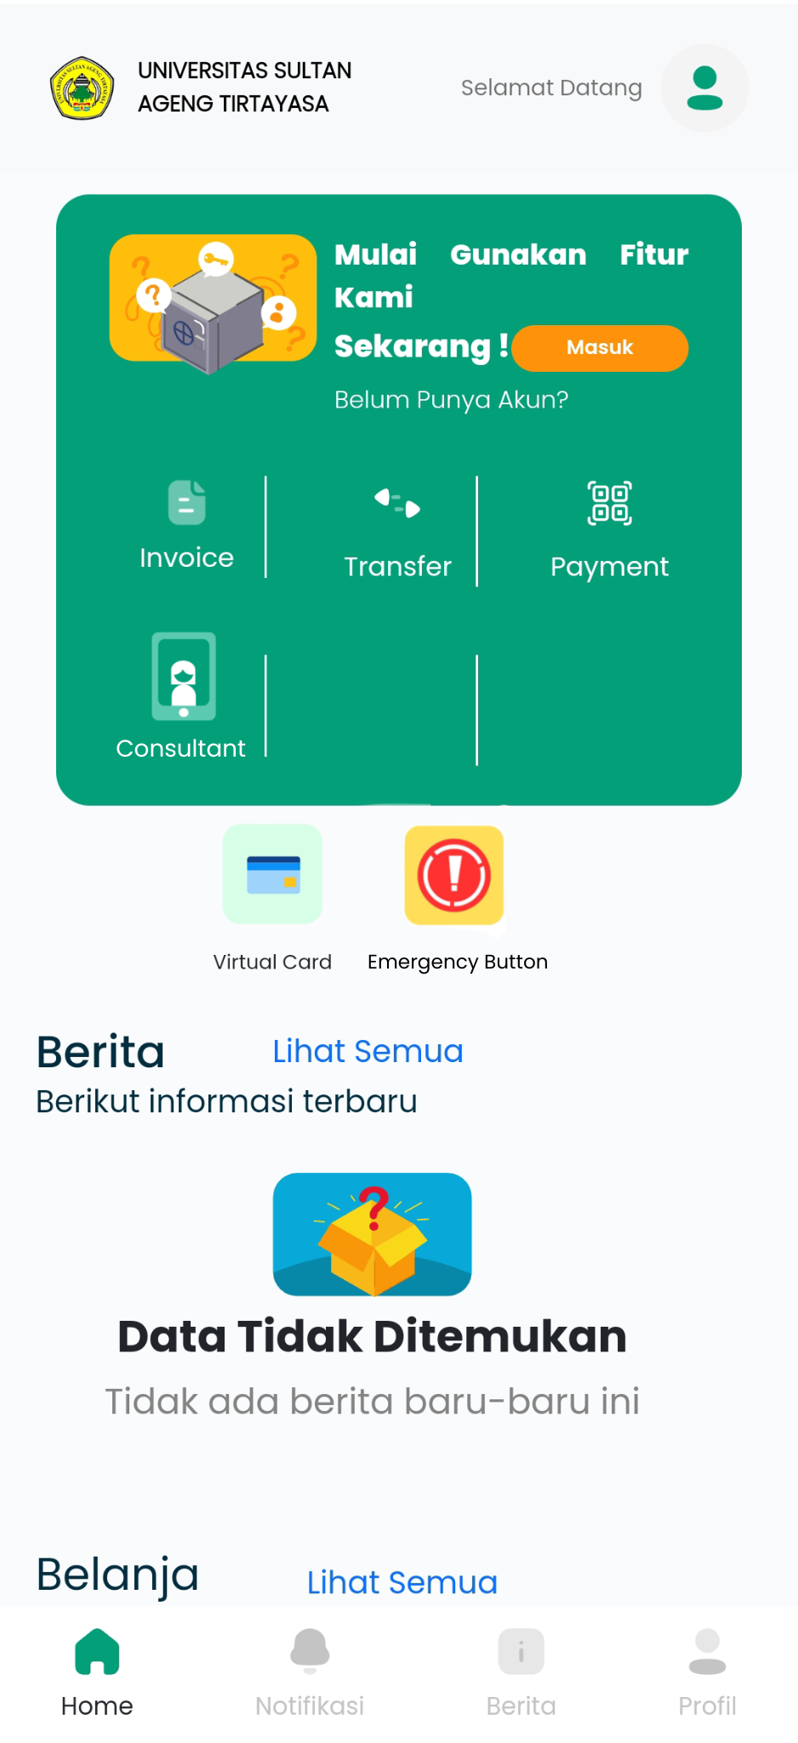



Pengguna mengakses fitur “Emergency Button" yang telah disediakan.

Slide 12
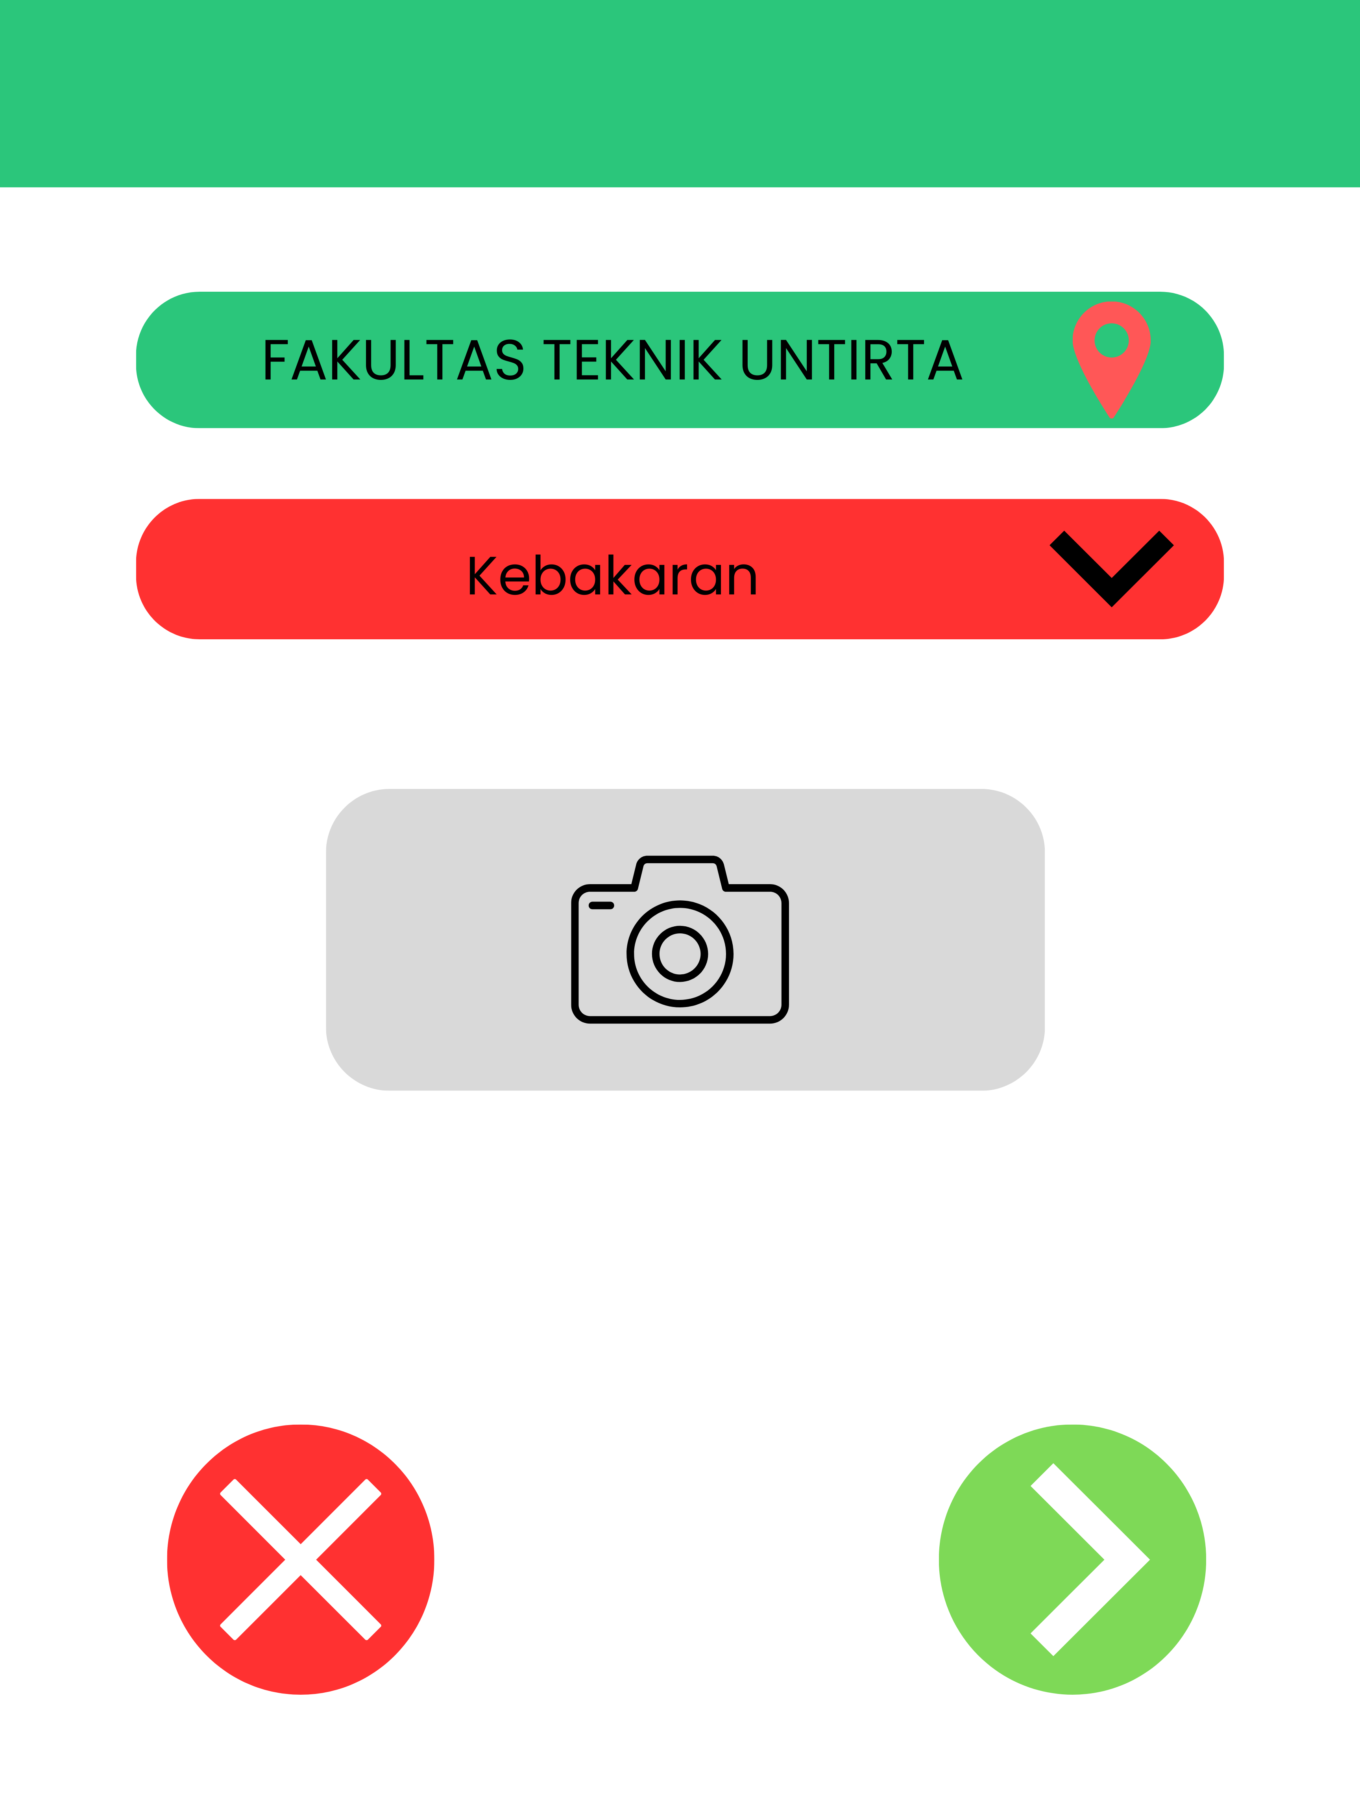


Pilih secara manual lokasi, jenis bencana alam atau situasi darurat yang terjadi

Slide 13
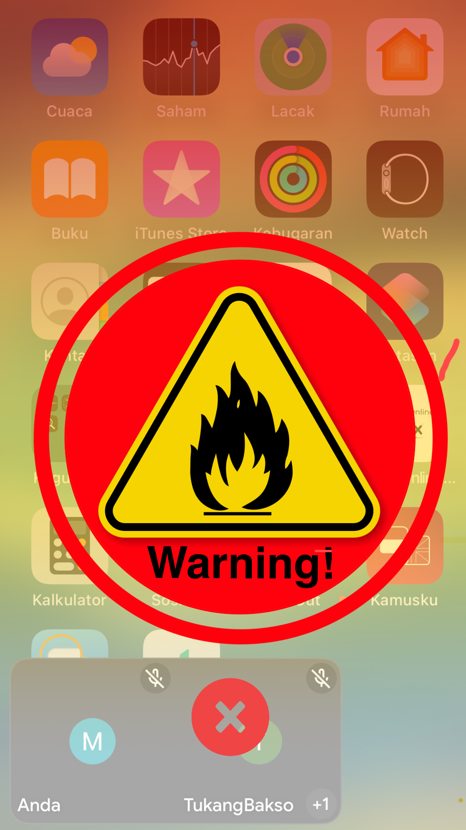


Logo Peringatan pada layar smartphone akan tampil sesuai dengan jenis bencana yang terjadi, hanya berlaku bagi individu yang berada di wilayah kampus UNTIRTA yang terkena dampak bencana.

Slide 14



Tekan tombol “X” yang sudah disediakan untuk menonaktifkan peringatan darurat.

Slide 15

01
Cara Kerja Fitur Konsultasi Dan Pengaduan Pelecehan Seksual Pada Aplikasi

Slide 16
Pengguna membuka aplikasi dan melakukan login menggunakan akun UNTIRTA masing-masing.

Slide 17
Pengguna mengakses fitur “Consultant" yang telah disediakan.

Slide 18
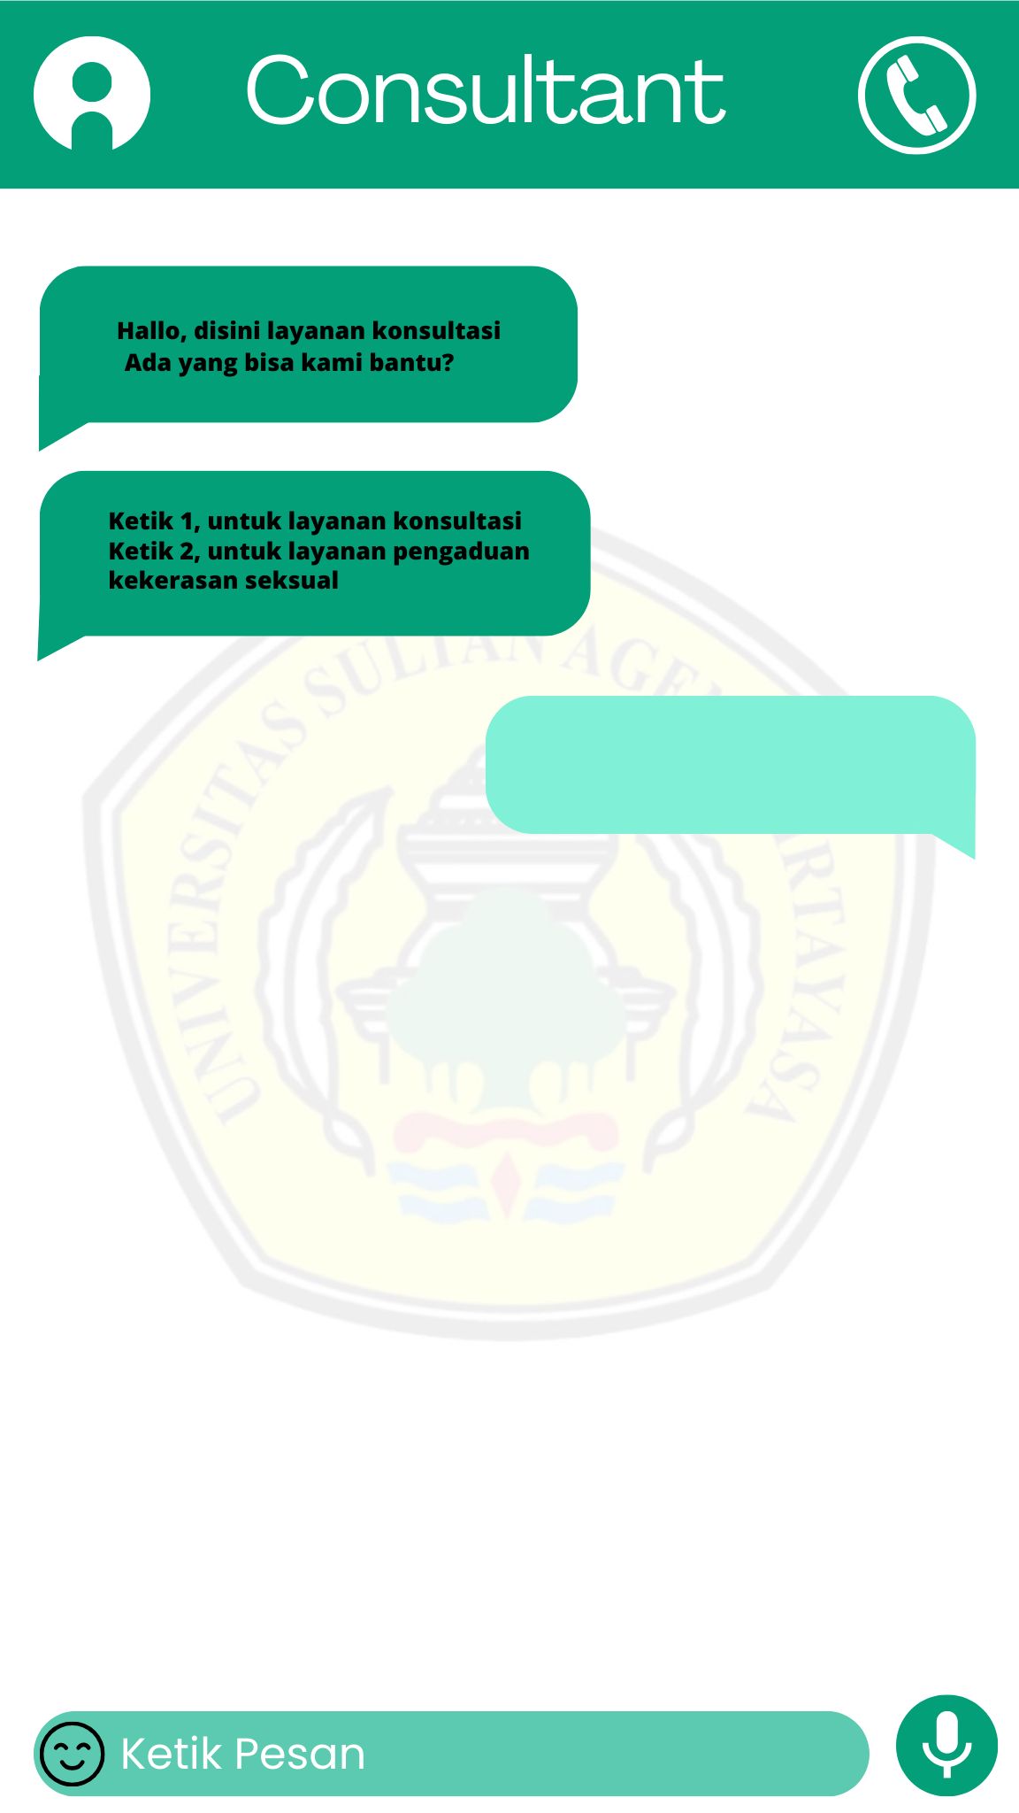
Pengguna akan di sambungkan dengan bot, input data sesuai arahan, dan silahkan tunggu sampai terhubung dengan operator untuk pendataan lebih lanjut.

Slide 19
Algoritma Penggunaan Fitur Tombol Darurat
Pengguna membuka aplikasi dan melakukan login menggunakan akun UNTIRTA masing-masing.
Pengguna mengakses fitur “Emergency Button" yang telah disediakan.
Pengguna pilih secara manual lokasi, jenis bencana alam atau situasi darurat yang terjadi.
Logo peringatan akan muncul di layar smartphone.
Pengguna menekan tombol X untuk mengakhiri peringatan.

Slide 20
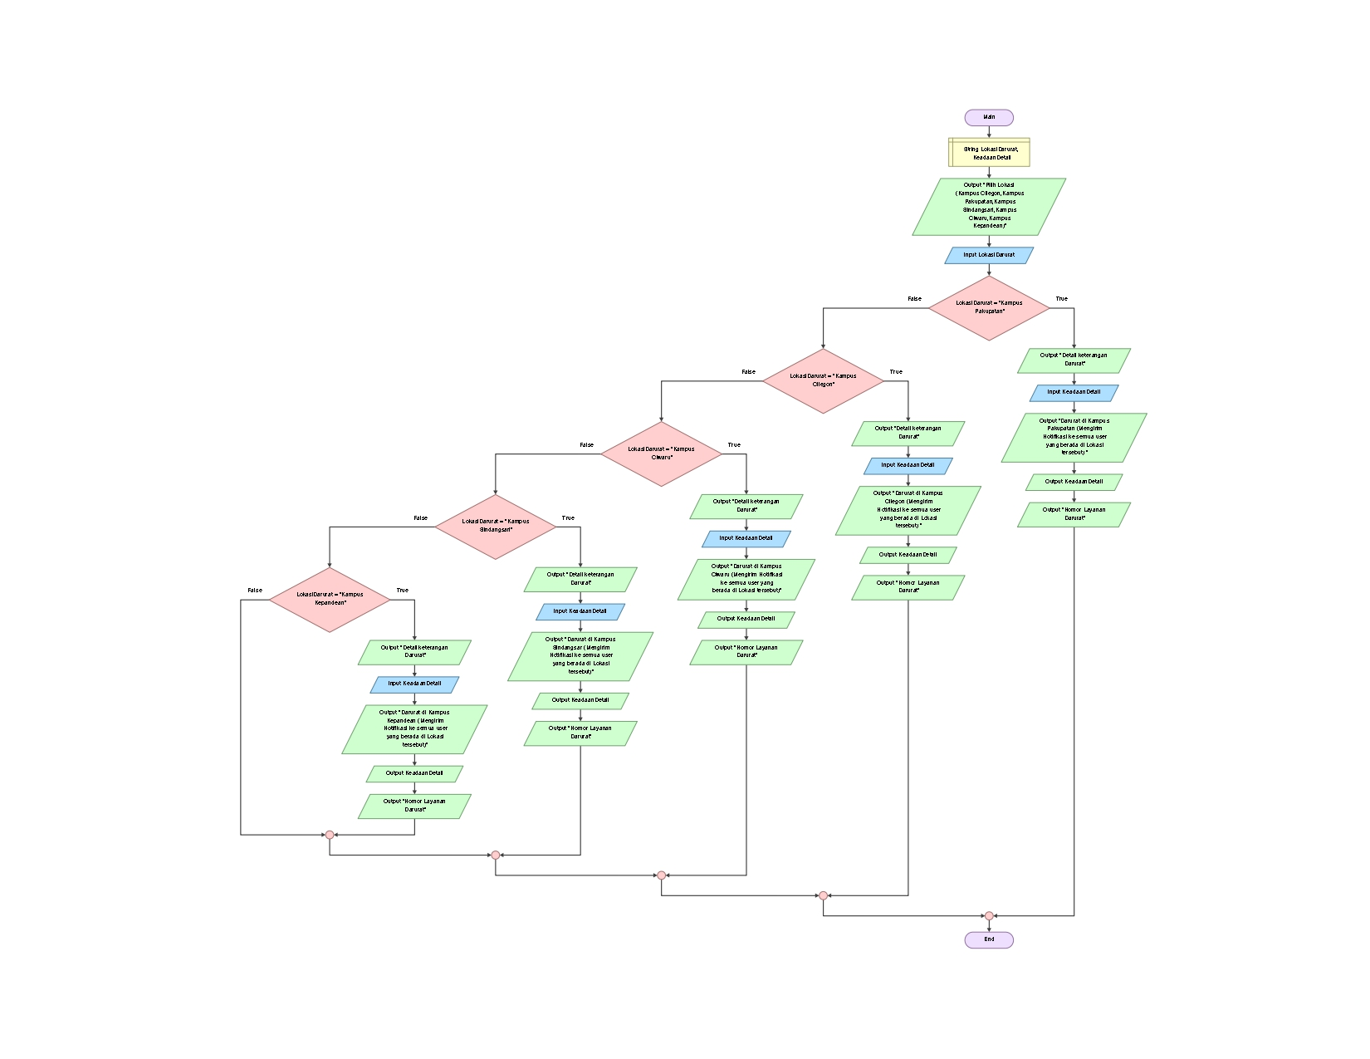
Flowchart Fitur Tombol Darurat

Slide 21
Algoritma Penggunaan Fitur Pengaduan Pelecehan Seksual
Pengguna membuka aplikasi dan melakukan login menggunakan akun UNTIRTA masing-masing.
Pengguna mengakses fitur “Consultant" yang telah disediakan.
Pengguna akan di sambungkan dengan bot, input data sesuai arahan, dan silahkan tunggu sampai terhubung dengan operator untuk pendataan lebih lanjut.

Slide 22
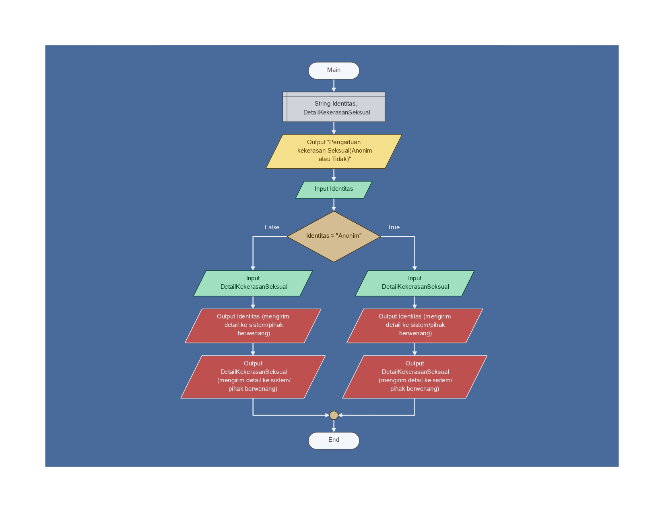
01
Flow leceh seksual

Slide 23
Thank You !

